Slide 1
EagerMOT: 3D Multi-Object Tracking via Sensor Fusion
ICRA 2021

Slide 2
Intro
基于激光雷达的3D追踪方法
  对反射率敏感，信号稀疏，只能在有限范围内有效
基于图像的2D追踪方法
  无法获得3D位置信息
  对部分遮挡的或者距离很远的物体具有鲁棒性

Slide 3
Intro
EagerMOT
  框架简单
  融合了3D、2D检测器的结果
  两阶段关联策略
    可以在仅有一个检测器结果时工作*
  通用性强，适配多种传感器组合方式
    LiDAR+前置摄像头
    LiDAR+多个非重叠摄像头
    只有摄像头
一个前提假设：有准确的传感器联合标定

Slide 4
Contributions
提出了一个简单但有效的多阶段数据关联方法，可以使用潜在的不同模态下的不同检测器
提出的方法可以被应用于各种MOT任务
  2D/3D MOT
  MOTS
通过消融实验证明了提出的数据关联方法的有效性，并在三个不同的基准测试上取得了SOTA结果

Slide 5
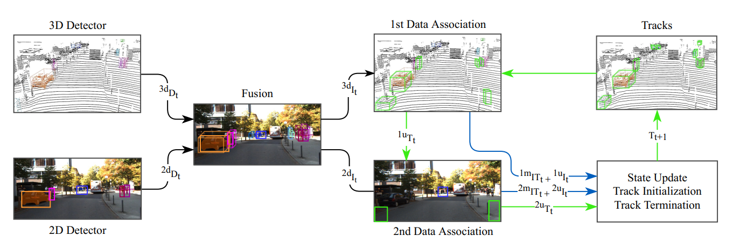
Overview

Slide 6
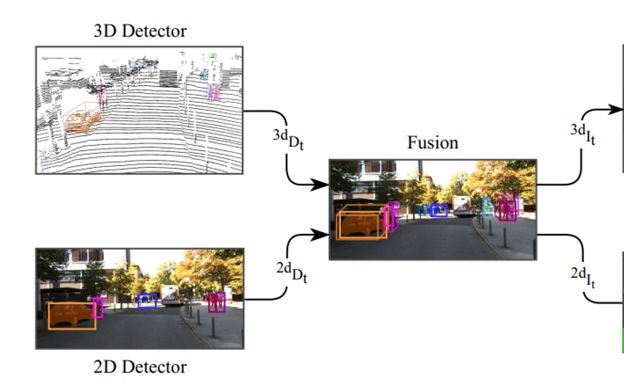

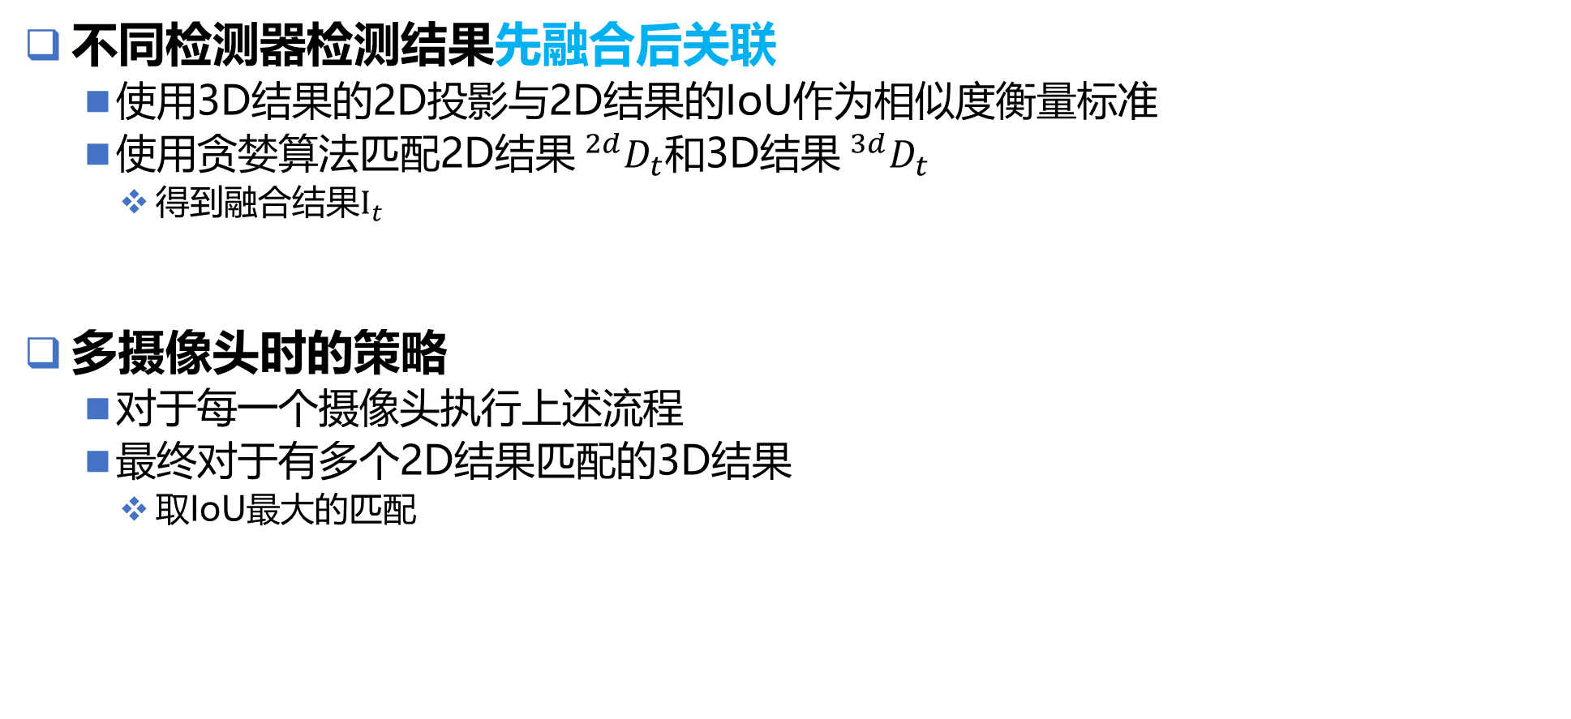



Methed——Fusion
不同检测器检测结果先融合后关联
  使用3D结果的2D投影与2D结果的IoU作为相似度衡量标准
  使用贪婪算法匹配2D结果${ ^{2d}D}_{t}$和3D结果${ ^{3d}D}_{t}$
    得到融合结果$I_{t}$
多摄像头时的策略
  对于每一个摄像头执行上述流程
  最终对于有多个2D结果匹配的3D结果
    取IoU最大的匹配
$$I_{t}$$
$$^{2d}I_{t}$$
$$^{both}I_{t}$$
$$^{3d}I_{t}$$

Slide 7
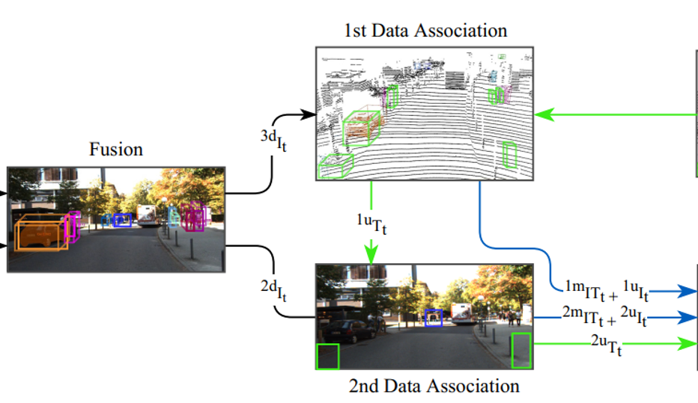
Methed——Matching
两阶段关联策略
追踪状态设置
  3D状态，与AB3DMOT一致，3D包围框信息以及三轴速度信息
    使用常速度运动模型
  2D状态，2D包围框信息

Slide 8
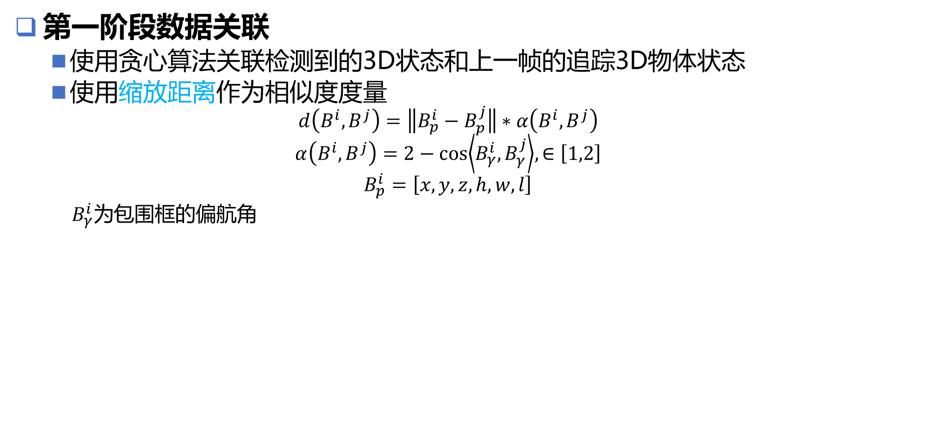
Methed——Matching
第一阶段数据关联
  使用贪心算法关联检测到的3D状态和上一帧的追踪3D物体状态
  使用缩放距离作为相似度度量
    $$d\left(B^{i},B^{j}\right)=\left\|B_{p}^{i}−B_{p}^{j}\right\|∗α\left(B^{i},B^{j}\right)$$
    $$α\left(B^{i},B^{j}\right)=2−\cos\left\langle B_{γ}^{i},B_{γ}^{j}\right\rangle , ∈\left[1,2\right]$$
    $$B_{p}^{i}=\left[x,y,z,h,w,l\right]$$
    $B_{γ}^{i}为$包围框的偏航角

Slide 9
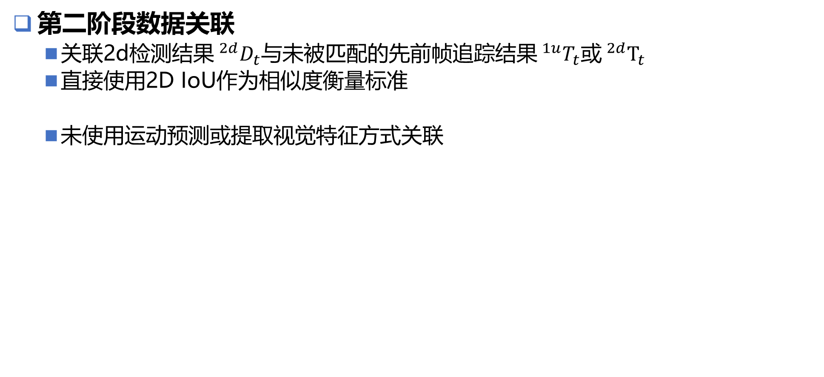
Methed——Matching
第二阶段数据关联
  关联2d检测结果${ ^{2d}D}_{t}$与未被匹配的先前帧追踪结果$^{1u}T_{t}$或${ ^{2d}T}_{t}$
  直接使用2D IoU作为相似度衡量标准
  未使用运动预测或提取视觉特征方式关联

Slide 10
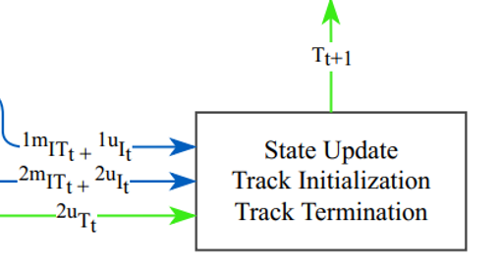
Methed——Matching
状态更新
  2D、3D状态都进行更新
  2D状态直接覆盖
  3D状态需要更新卡尔曼滤波器状态
  如果某物体在当前帧没有对应的物体，使用卡尔曼滤波器预测状态更新

Slide 11
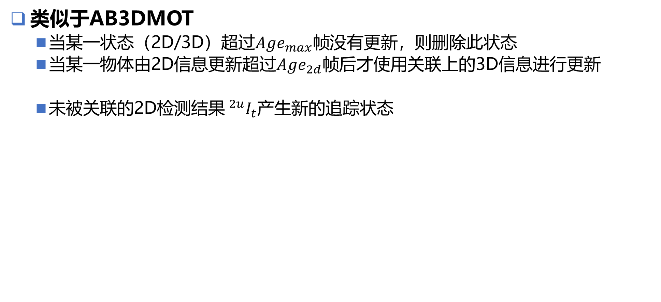
Methed——Track Lifecycle
类似于AB3DMOT
  当某一状态（2D/3D）超过$Age_{max}帧$没有更新，则删除此状态
  当某一物体由2D信息更新超过$Age_{2d}帧$后才使用关联上的3D信息进行更新
  未被关联的2D检测结果$^{2u}I_{t}$产生新的追踪状态

Slide 12
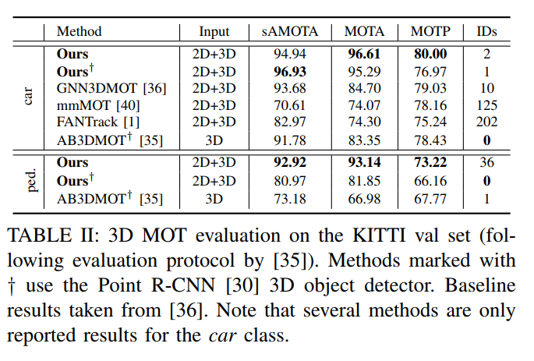
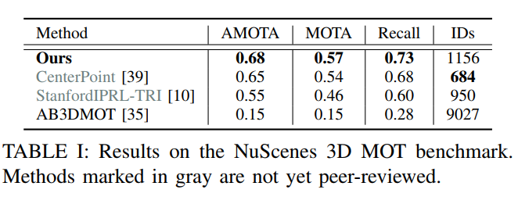
Experimental Evaluation

Slide 13
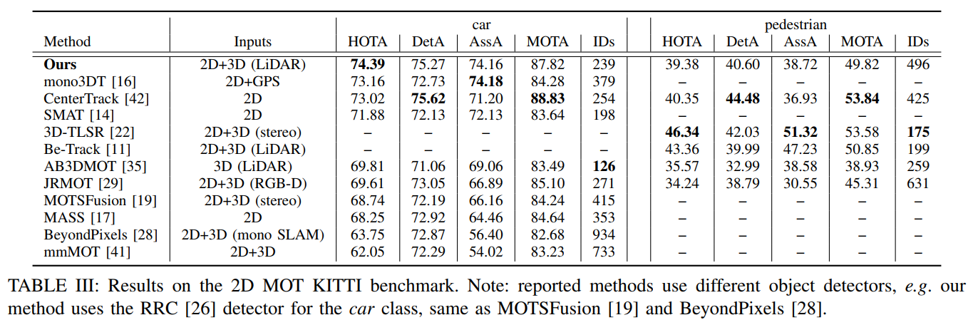
Experimental Evaluation

Slide 14
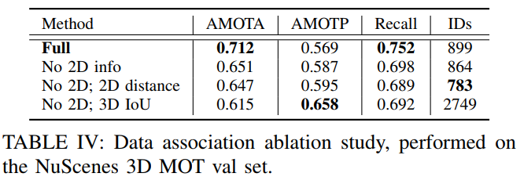
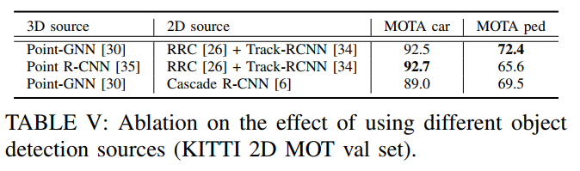
Experimental Evaluation
消融实验

Slide 15
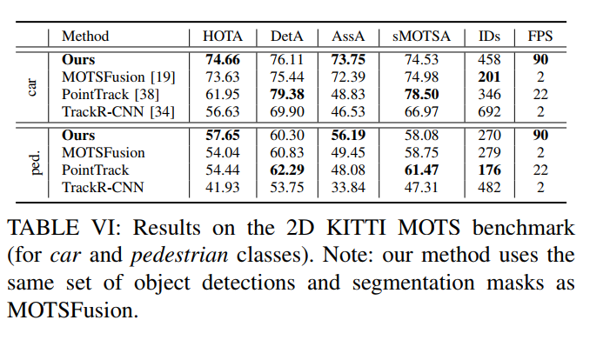
Experimental Evaluation
KITTI MOTS

